Slide 1
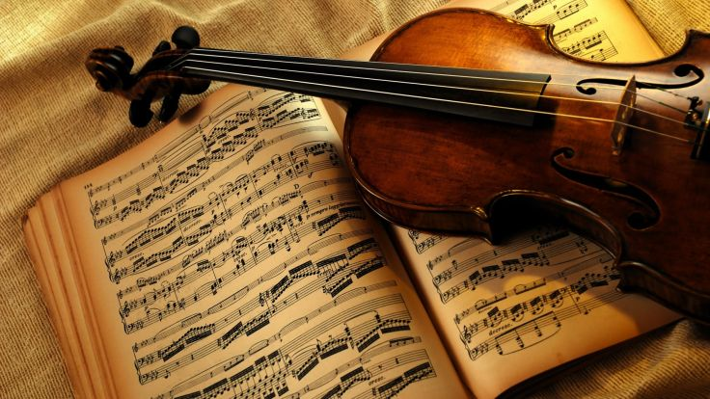
Паганіні: Скрипач Диявола

Slide 2
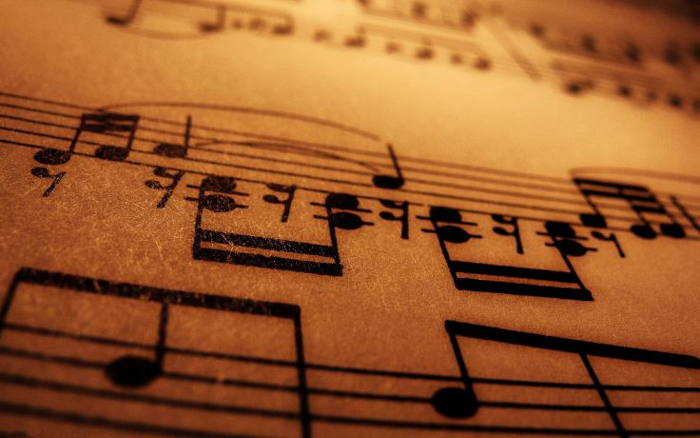
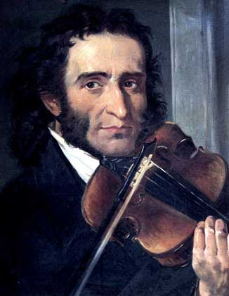
Народився Нікколо Паганіні 27 жовтня 1782, Генуя. Він був другою дитиною в сім'ї Антоніо Паганіні і Терези Боччардо, що мали шістьох дітей. Його батько був один час вантажником, пізніше мав в порту лавку, а при перепису населення Генуї, виконаної за наказом Наполеона, названий «держателем мандолін».

Slide 3
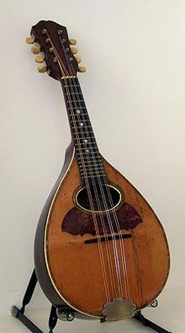
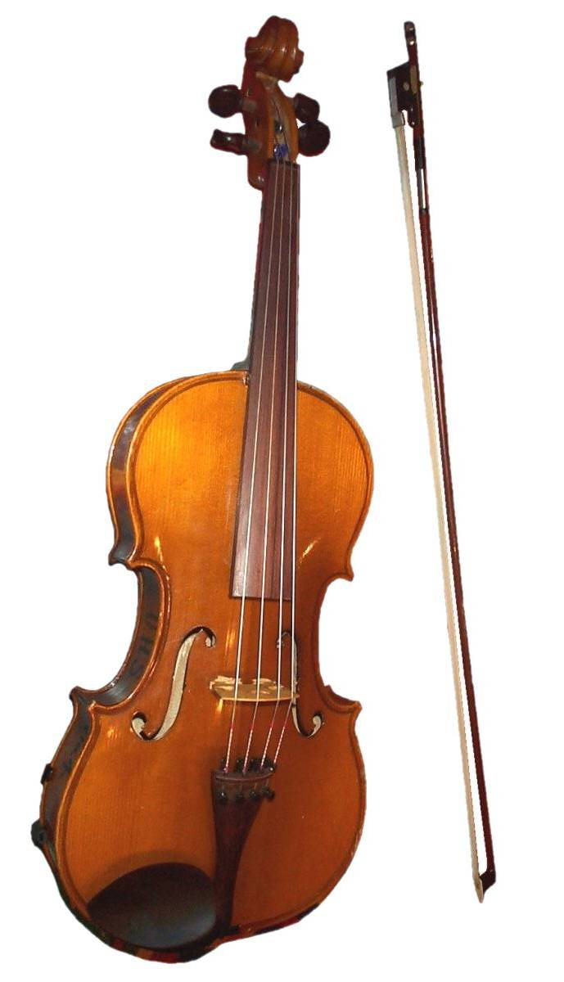
Коли хлопчикові виповнилося п'ять років, батько, помітивши здібності сина, почав вчити його музиці спочатку на мандоліні, а з шести років - на скрипці. За спогадами самого музиканта, батько суворо карав його, якщо він не виявляв належної старанності, і це згодом позначилося на його і без того слабкому здоров'ї. Однак Нікколо сам все більш захоплювався інструментом і усердно вправлявся, сподіваючись знайти ще невідомі поєднання звуків, які здивували б слухачів.

Slide 4
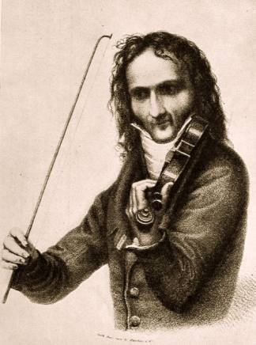
Хлопчиком він написав кілька творів (не збереглися) для скрипки, які були важкі, проте сам він їх успішно виконував. Незабаром батько Нікколо відправив сина на навчання скрипалеві Джованні Черветто. Одного разу його почув композитор Франческо Ньекко, який взявся консультувати юного музиканта. У тому ж році він пройшов навчання у Джакомо Коста, який запросив Нікколо грати в соборі Сан Лоренцо, капельмейстером якого він був. Невідомо, чи відвідував Паганіні школу, можливо читати і писати він навчився пізніше. У його листах, написаних у зрілому віці, зустрічаються орфографічні помилки, проте він мав деякими знаннями в літературі, історії, міфології.

Slide 5
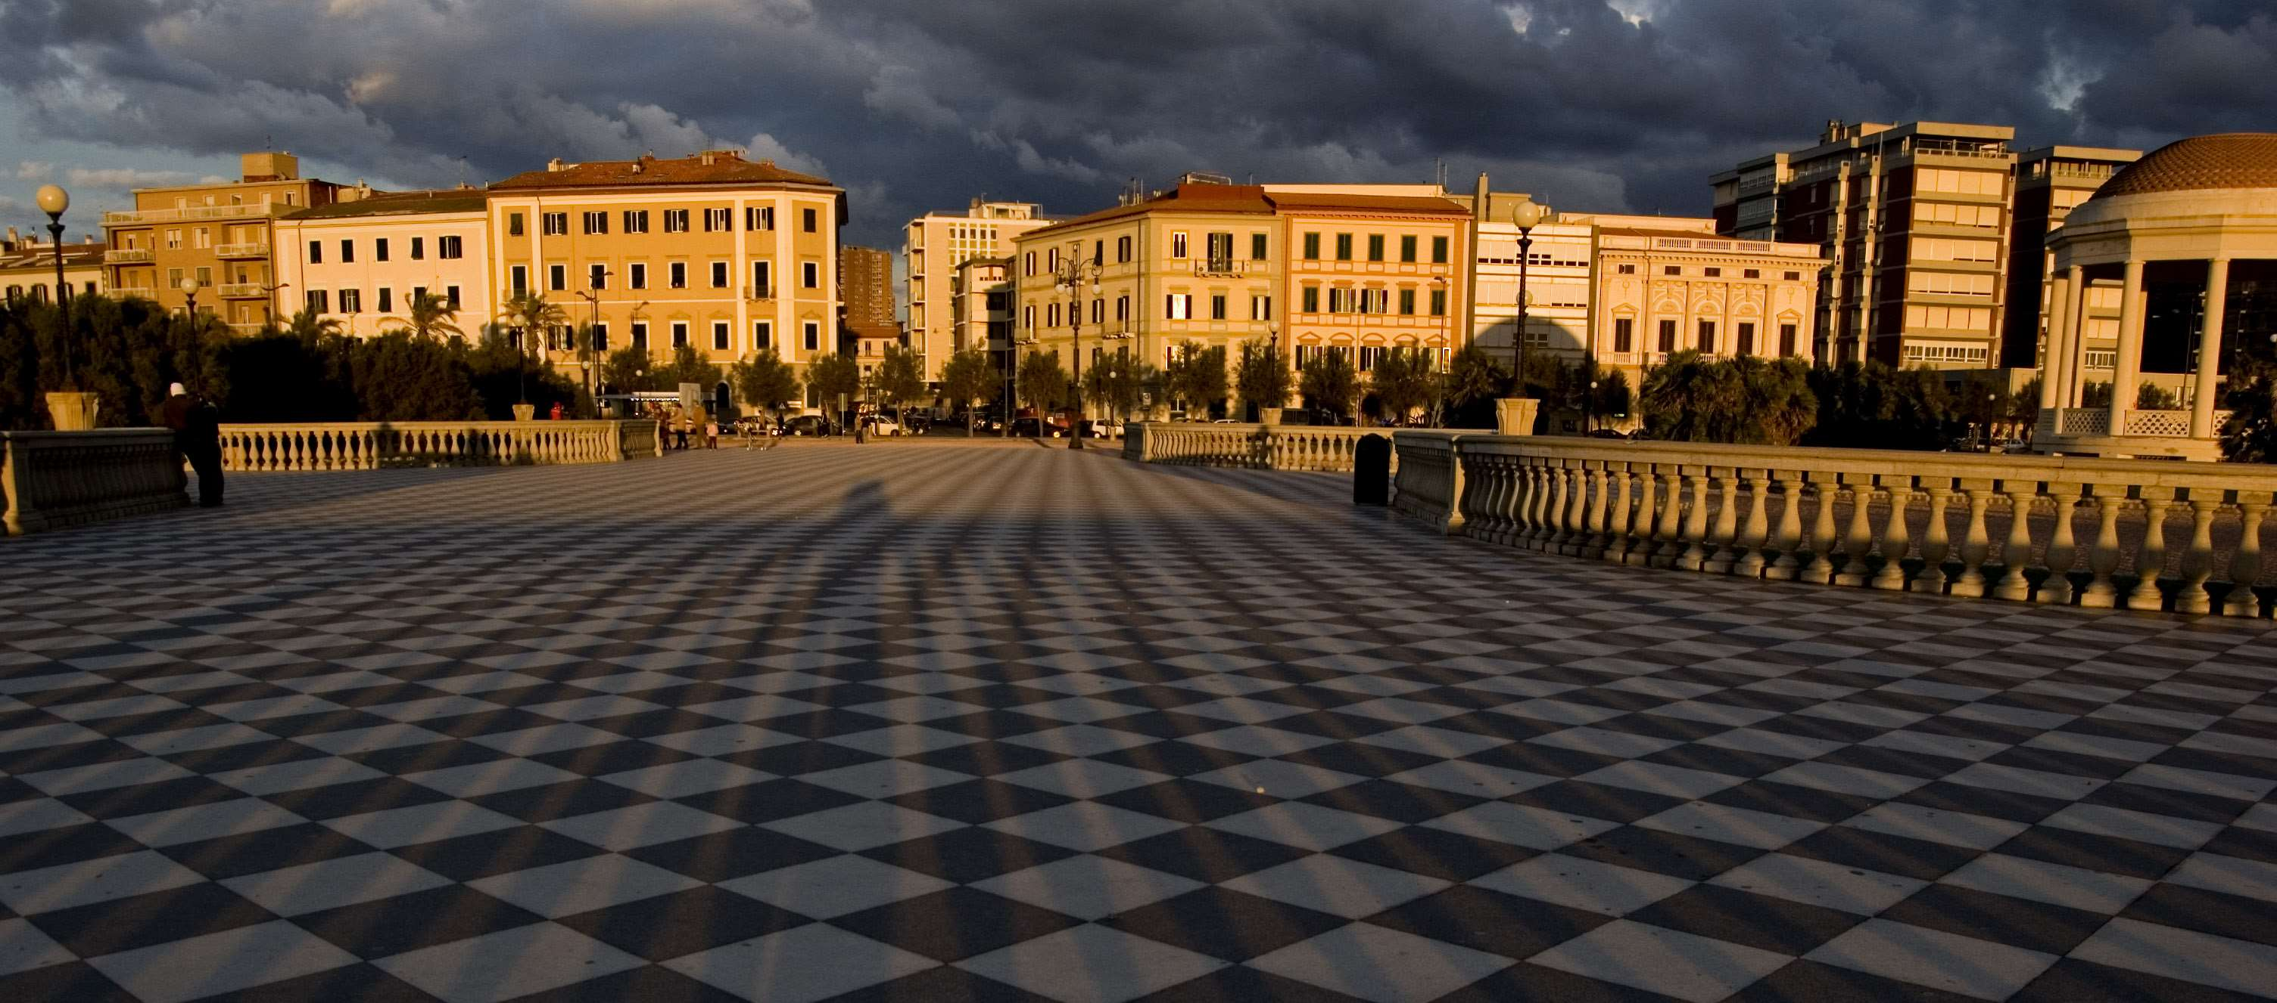
На початку 1797 Паганіні зі своїм батьком зробив першу концертну подорож, в їх маршрут були включені Мілан, Болонья, Флоренція, Піза, Ліворно. У Ліворно Нікколо дав трохи концертів, решту часу він присвятив вдосконаленню своєї техніки і займався самостійно без викладачів.

Slide 6
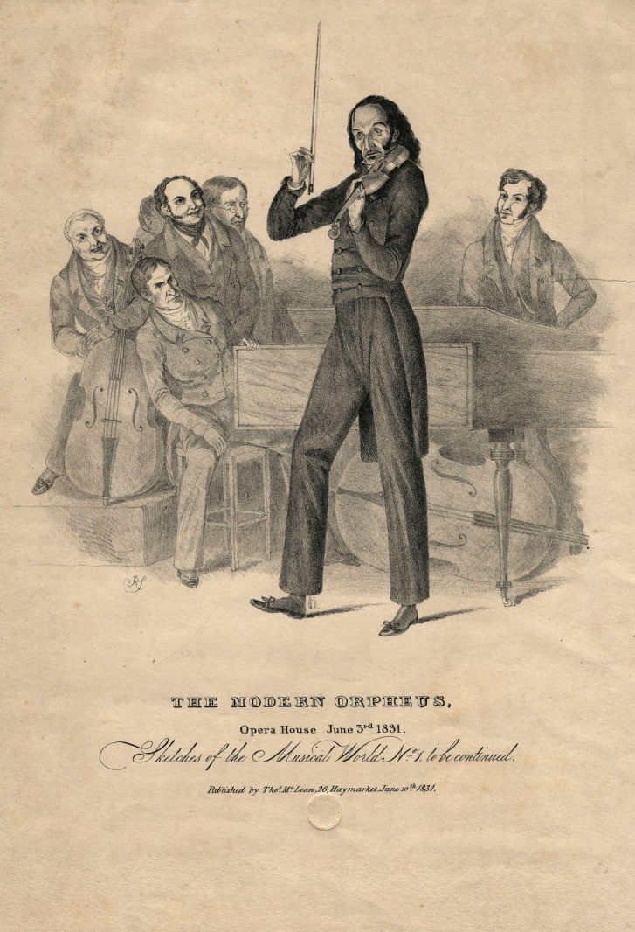
Неперевершений успіх Паганіні лежав не тільки в глибокому музичному даруванні цього артиста , але й у надзвичайної техніці , в бездоганній чистоті , з якою він виконував найскладніші пасажі , і в нових горизонтах скрипкової техніки , відкритих ним . Працюючи усердно над творами Кореллі , Вівальді , Тартіні , Віотті , він усвідомлював , що багаті засоби скрипки не цілком ще вгадані цими авторами. Праця знаменитого Локателли « L'Arte di nuova modulazione » навела Паганіні на думку скористатися різними новими ефектами в скрипковій техніці. Різноманітність фарб , широке застосування натуральних і штучних флажолетів , швидке чергування піцикато з арко , дивно майстерне і різноманітне застосування стаккато , широке застосування подвійних нот і акордів , чудове різноманітність застосування смичка , твори для виконання на струні соль , присвячена княгині Елізе Бачоккі «Любовна сцена» на струнах ля і мі - все це приводило в подив публіку , знайомлячись з досі нечуваними скрипковими ефектами.

Slide 7
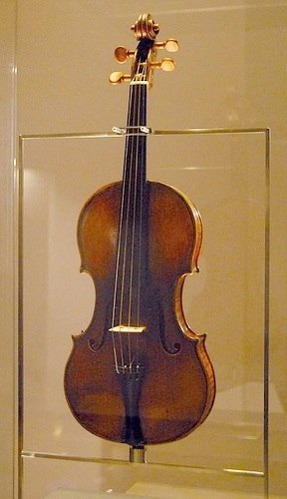
Паганіні був справжнім віртуозом , що володів найвищою мірою яскравою індивідуальністю , засновуючи свою гру на оригінальних технічних прийомах , які він виконував з непогрішною чистотою і впевненістю. Паганіні володів дорогоцінної колекцією скрипок Страдіварі , Гварнері , Аматі , з яких свою чудову і найбільш улюблену і відому скрипку роботи Гварнері заповів рідному місту Генуї , не бажаючи , щоб який-небудь інший артист на ній грав. Уславлений інструмент хтось влучно назвав «Удова Паганіні».По заповіту музиканта «Удова Паганіні» передана у власність міста Генуя.

Slide 8
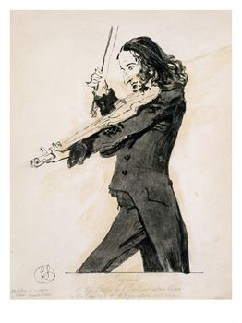
Вченими було виявлено, що Паганіні страждав рідкісним генетичним захворюванням - синдромом Марфана.Етот синдром характеризується довгими кінцівками , сколіозом , патологічної рухливістю в суглобах , проблемами із зором і патологією аорти.Некоторие вчені припускають зв'язок цього синдрому з геніальністю , тому що він зустрічається у багатьох геніев.Ето захворювання і надавало йому своєрідну зовнішність ( горбань з котячим оком) , що породжувало чутки про його зв'язки з нечистою силою.

Slide 9
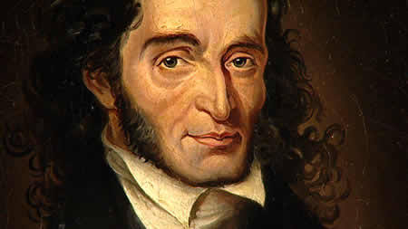
Творчий шлях Паганіні був раптово перерваний у 1838 — причинами тому було підірване здоров'я музиканта, яке надзвичайно погіршилося, й ряд публічних скандалів, що виникли навколо його фігури. Два останні роки життя Паганіні були надзвичайно тяжкими. Він мав хворі суглоби, кишки, горло. Надзвичайно важкими були сухоти, що зруйнували голосові зв'язки і у Паганіні зовсім пропав голос. Він міг вести діалог лише з допомогою сина, що перекладав батьківській шепіт.
Помер Паганіні в Ніцці 27 травня 1840.

Slide 10
Неприємності не обходили музиканта як при житті, так і після смерті. Він і сам напустив багато туману навколо своєї особи, що спричинило появу чуток про зв'язок з чортом і нечистою силою. Після смерті Паганіні єпископ міста Ніцца, де лікувався музикант, заборонив правити заупокійну месу. Труп забальзамували і декілька разів перевозили в різні схованки. Лише наприкінці 19 століття папа римський скасував суворе рішення єпископа Ніцци і тіло було поховане в місті Парма.

Slide 11
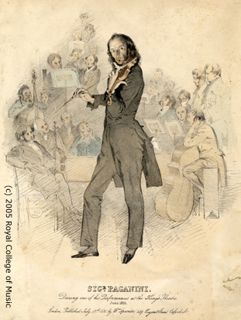
Все скрипкове мистецтво наступних епох розвивалося під впливом стилю Паганіні — його прийомів уживання флажолетів, піцикато, подвійних нот і різних фігурацій, що акомпанують. Його власні твори насичені дуже важкими пасажами, по яких можна судити про багатство технічних прийомів Паганіні. Деякі із цих композицій представляють лише історичний інтерес, але інші — наприклад, Перший концерт ре мажор, Другий концерт сі-мінор й 24 каприси — займають почесне місце в репертуарі сучасних виконавців.

Slide 12
24 каприси, для скрипки соло, Op.1
Скрипковий концерт №1, ре мажор, Op. 6 (1817)
Скрипковий концерт №2, сі мінор, Op. 7 (1826) (La Campanella, дзвіночок)
Скрипковий концерт №3, мі мажор (1830)
Скрипковий концерт №4, ре мінор (1830)
Скрипковий концерт №5, ля мінор (1830)
Скрипковий концерт №6, мі мінор (1815?).
12 сонат для скрипки і гітари Op. 2 і 3
12 струнних квартетів, opus 4
18 Centone di Sonate, для скрипки і гітари
6 перекладань
І близько 20 окремих творів

